Slide 1

Replikacija kod baze podataka Cassandra
PREDMET: SISTEMI ZA UPRAVLJANJE BAZAMA PODATAKA
Student:
Dragana Korunović (1220)
Mentor:
Aleksandar Stanimirović

Slide 2
Obuhvaćene teme
ARHITEKTURA
Zahtevi arhitekture
Karakteristike arhitekture
Komponente arhitekture
Particionisanje podataka
Gossip protokol
REPLIKACIJA PODATAKA
Faktor replikacije
Strategija replikacije
Kreiranje klastera
Nivo konzistencije
Upis i čitanje u Cassandra čvorove

Slide 3
Uvod
Skalabilnost, otpornost na otkaze, distribuirana arhitektura
Način raspoređivanja podataka određuje particioner
Replikacija – faktor replikacije i replikaciona strategija
Nivo konzistencije upisa i čitanja
Primer klastera sa unetim podacima i izvršenim upisom i čitanjem

Slide 4
Arhitektura – karakteristike
Ne poseduje master i slave čvorove.
Arhitektura je prstenastog tipa.
Podaci se repliciraju u čvorovima.
Podaci se čuvaju u memoriji i smeštaju na disk u određenim trenucima.
Hash vrednosti ključeva za distribuciju podataka u čvorovima klastera.
Transakcije su trajne.
Razmena podataka između čvorova putem Gossip protokola.

Slide 5
Arhitektura – komponente
Čvor
Rack
Centar podataka
Klaster
Commit Log
Memtable
SSTable

Slide 6
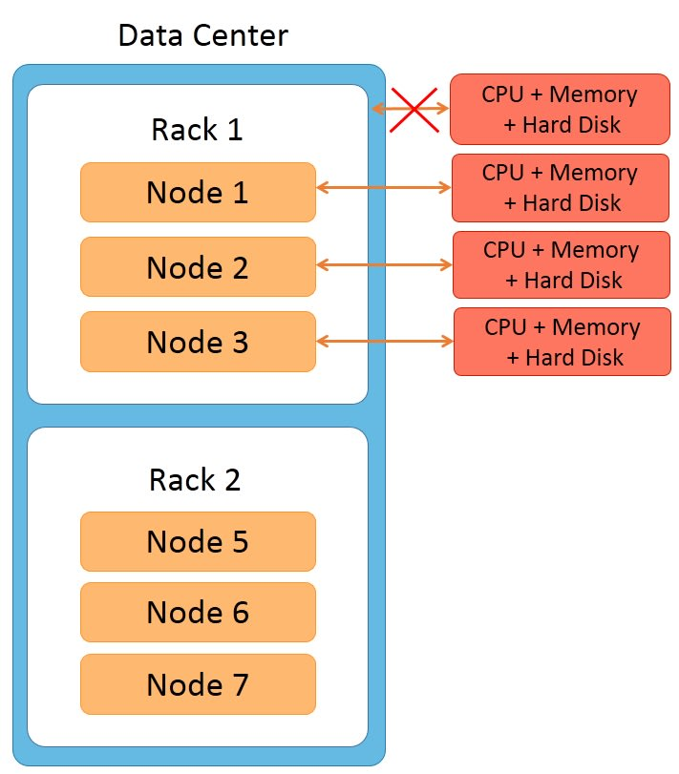
Rack
Grupa mašina fizički smeštena na jednom mestu
Svaka od mašina u rack-u povezana na mrežni switch tog rack-a.
Mrežni switch rack-a povezan je sa klasterom
Mašine u rack-u imaju zajednički izvor struje

Slide 7
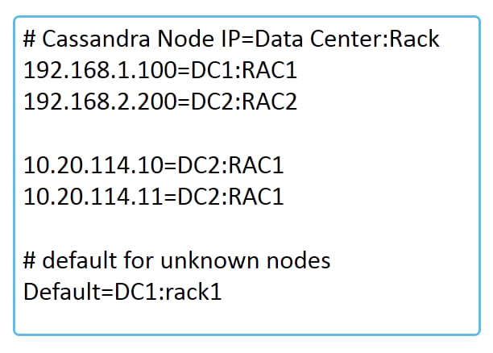
Mrežna topologija
Organizacija čvorova, rack-ova i centara podataka.
Preko datoteke cassandra-topology.properties.
Određuje centar podataka i rack čvora ili podrazumevanu lokaciju.

Slide 8
Snitch-evi
Omogućavaju prevođenje IP adrese čvora u njegov centar podataka i rack
Vrste:
Jednostavni snitch (Simple Snitch)
GossipingPropertyFileSnitch
Snitch koji zaključuje na osnovu rack-a (Rack Inferring Snitch)
Snitch datoteke sa osobinama (Property File Snitch)
EC2 Snitch

Slide 9
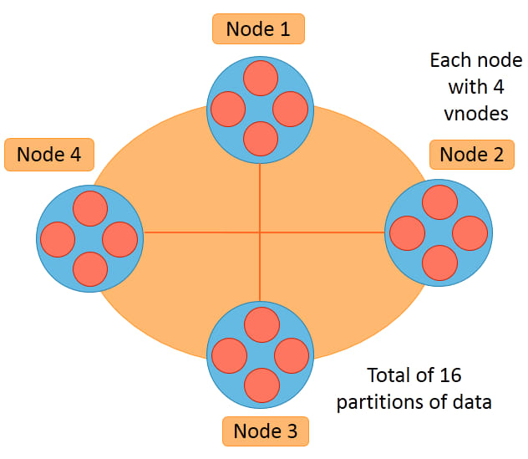
Virtuelni čvorovi
Fizički čvor podrazumevano sadrži 256 virtuelnih.
Doprinose granularnosti pri particionisanju podataka.
Pri dodavanju novog čvora, virtuelni čvorovi na njemu dobijaju jednake delove postojećih podataka.

Slide 10
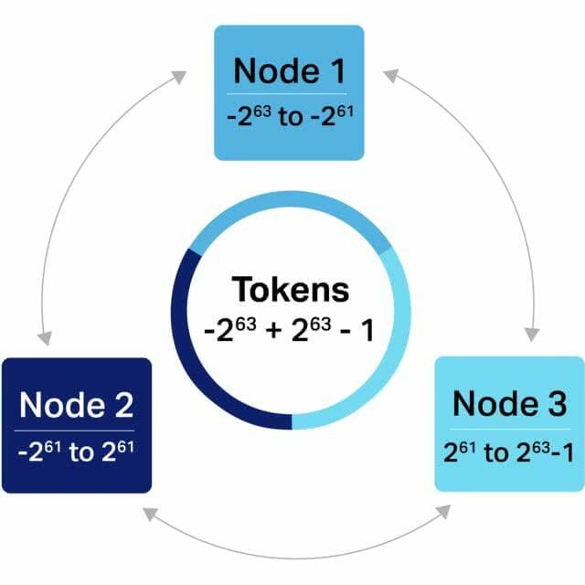
Particionisanje podataka
Particioner – funkcija koja računa token, tj. hash vrednost particionog ključa vrste.
Vrste:
Murmur3Partitioner
RandomPartitioner
ByteOrderedPartitioner
Postupak:
Računa se token na osnovu primarnog ključa podatka.
Token se mapira na čvor u klasteru.
Prva kopija se čuva u trenutnom čvoru.
Distribucija je transparentna.

Slide 11
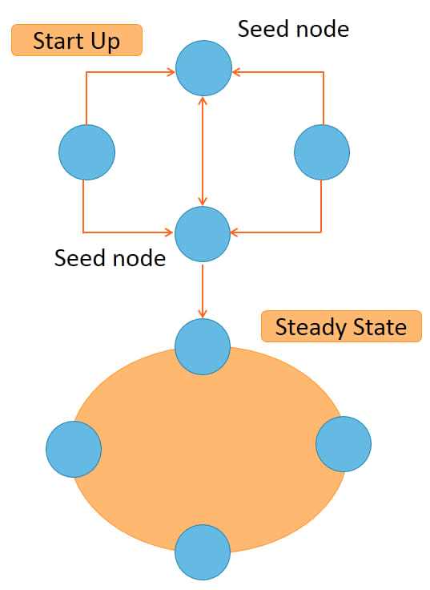
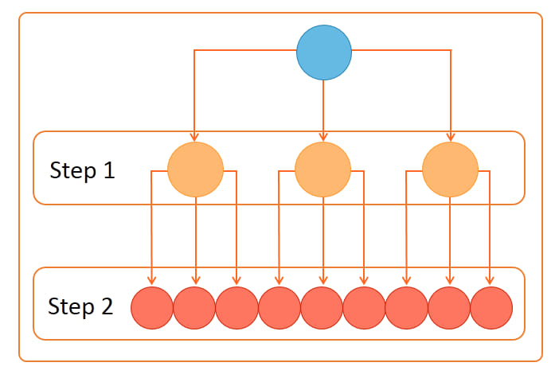
Gossip protokol
Otkriva lokaciju ostalih čvorova i podatke o njihovom stanju.
Pokreće se periodično na svakom čvoru.
Seed čvorovi
Za pokretanje gossip protokola.
Postiže se stabilno stanje.

Slide 12
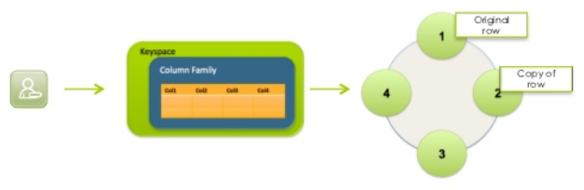
Replikacija podataka
Zbog otpornosti na otkaze i nepostojanja jedne tačke prekida
Faktori koji utiču:
Faktor replikacije – ukupan broj replika nekog keyspace-a u klasteru
Strategija replikacije – određuje čvorove u kojima su kopije smeštene
Jednostavna strategija
Strategija mrežne topologije

Slide 13
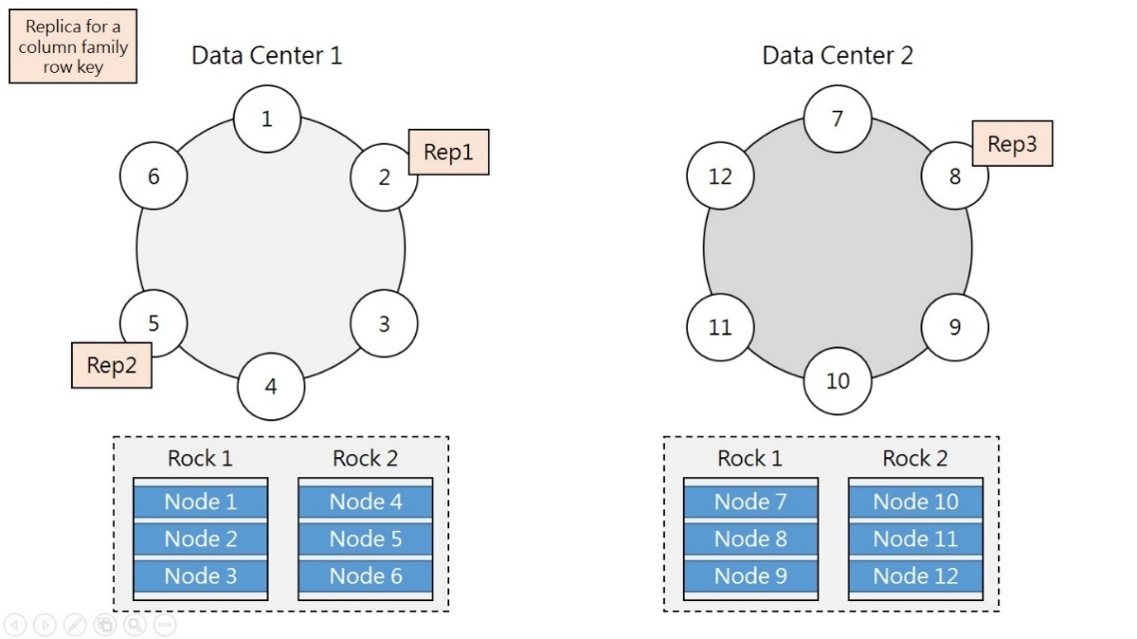
Replikacija podataka (2)
Strategija mrežne topologije
Original vrste rasporedjuje u skladu sa particionerom.
Ostale kopije vrste u okviru istog centra podataka, u smeru kazaljke na satu, u čvoru koji je u drugačijem rack-u od onog gde je prethodna kopija.
Povećava otpornost na otkaze.

Slide 14
Kreiranje klastera
Mašina 1:
cluster_name: 'MyCluster'
partitioner: org.apache.cassandra.dht.Murmur3Partitioner
num_tokens: 256
seed_provider:
- class_name: org.apache.cassandra.locator.SimpleSeedProvider
parameters:
- seeds: „192.168.117.4, 192.168.117.5“
listen_address: 192.168.117.4
rpc_address: 192.168.117.4
endpoint_snitch: GossipingPropertyFileSnitch
Mašina 2:
cluster_name: 'MyCluster'
partitioner: org.apache.cassandra.dht.Murmur3Partitioner
num_tokens: 256
seed_provider:
- class_name: org.apache.cassandra.locator.SimpleSeedProvider
parameters:
- seeds: „192.168.117.4, 192.168.117.5“
listen_address: 192.168.117.5
rpc_address: 192.168.117.5
endpoint_snitch: GossipingPropertyFileSnitch

Slide 15
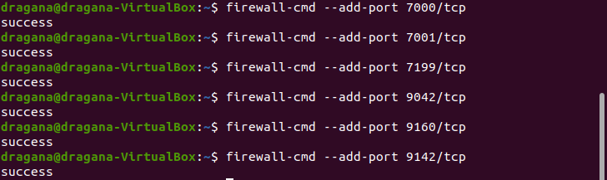
Kreiranje klastera (2)
U cassandra-rackdc.properties na mašini 1:
dc=dc1
rack=rack1,
na mašini 2:
dc=dc1
rack=rack2.

Slide 16
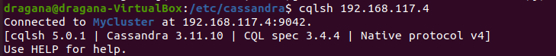
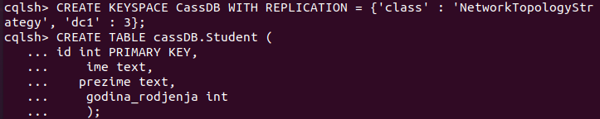
Kreiranje klastera (3)

Slide 17
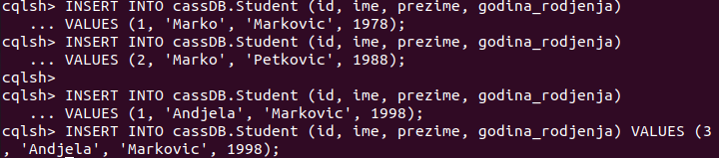
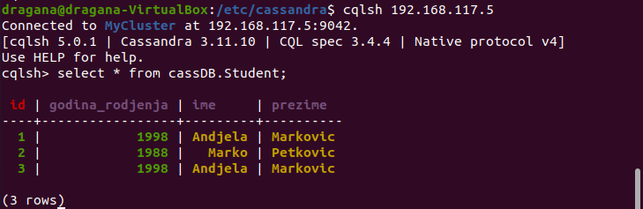
Kreiranje klastera (4)

Slide 18
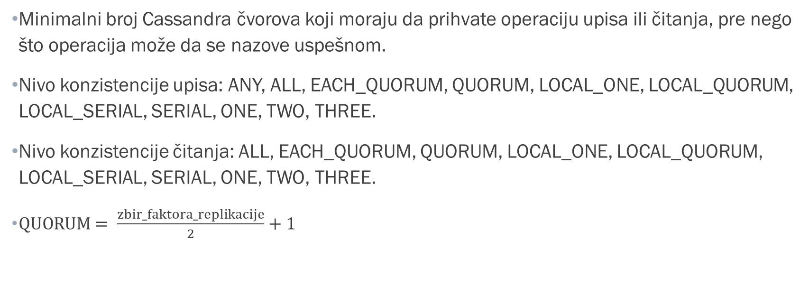
Nivo konzistencije
Minimalni broj Cassandra čvorova koji moraju da prihvate operaciju upisa ili čitanja, pre nego što operacija može da se nazove uspešnom.
Nivo konzistencije upisa: ANY, ALL, EACH_QUORUM, QUORUM, LOCAL_ONE, LOCAL_QUORUM, LOCAL_SERIAL, SERIAL, ONE, TWO, THREE.
Nivo konzistencije čitanja: ALL, EACH_QUORUM, QUORUM, LOCAL_ONE, LOCAL_QUORUM, LOCAL_SERIAL, SERIAL, ONE, TWO, THREE.
$QUORUM= \frac{zbir_faktora_replikacije}{2}+1$

Slide 19
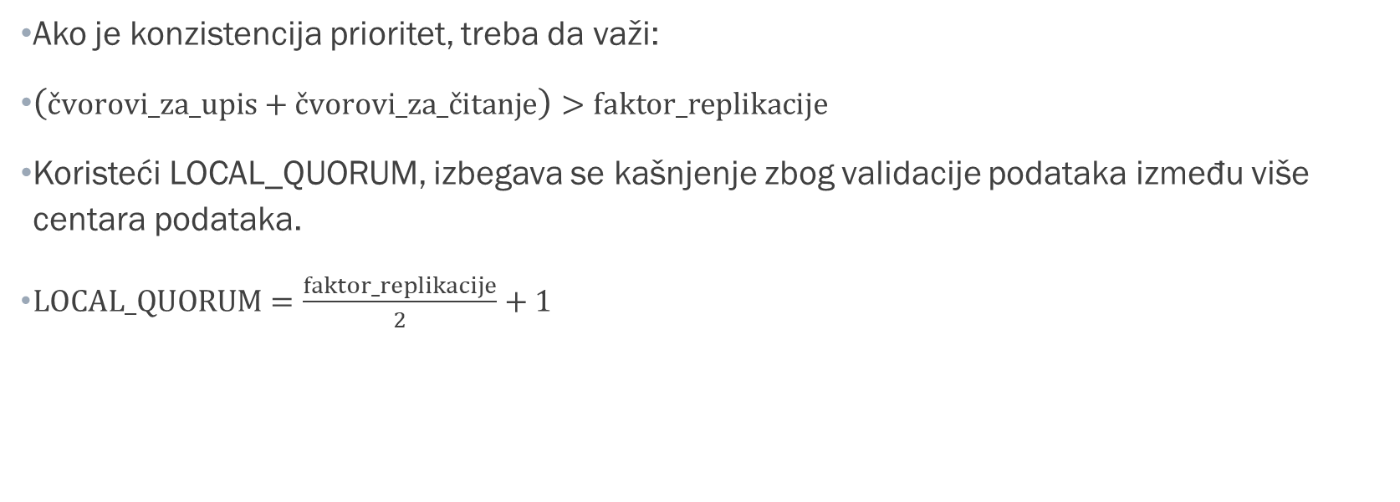
Nivo konzistencije (2)
Ako je konzistencija prioritet, treba da važi:
$\left(čvorovi_za_upis+čvorovi_za_čitanje\right)>faktor_replikacije$
Koristeći LOCAL_QUORUM, izbegava se kašnjenje zbog validacije podataka između više centara podataka.
$LOCAL_QUORUM=\frac{faktor_replikacije}{2}+1$

Slide 20
Upis i čitanje u čvorovima
Svaki od korisnika može da se poveže sa bilo kojim centrom podataka i čita ili upiše podatke
Najčešće se više centara podataka klastera definiše na sleće načine:
•Dve replike u svakom od centara podataka
•Tri replike u svakom od centara podataka
Moguće kreirati asimetrične replikacione grupe.

Slide 21
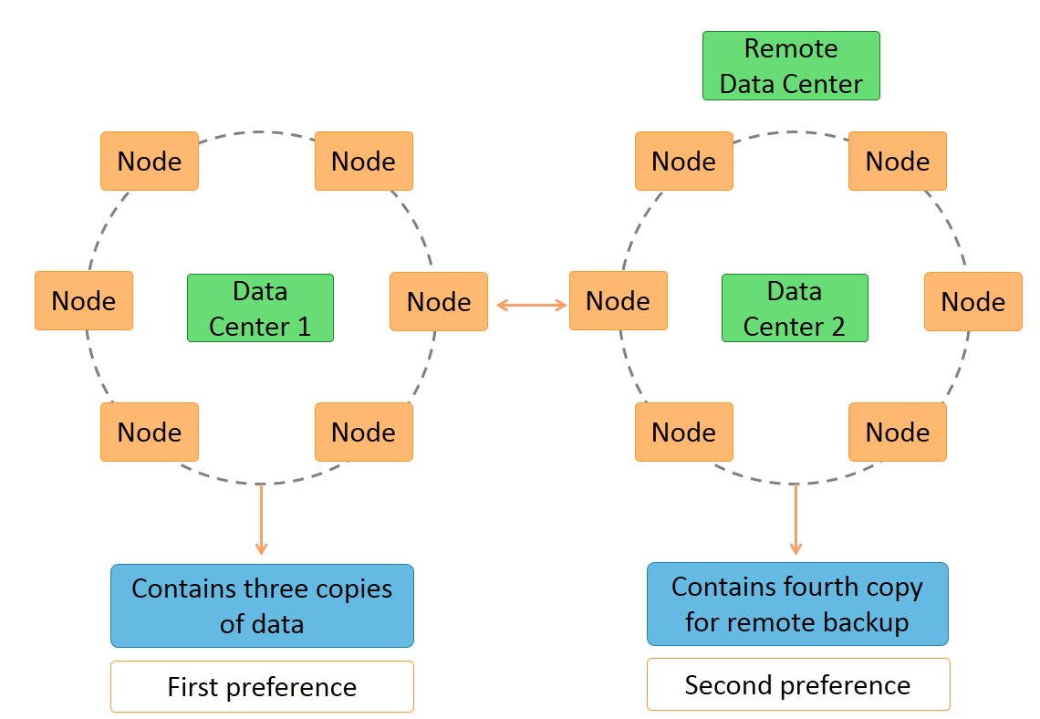
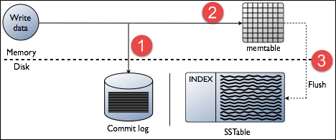
Operacija upisa
1. Koordinatorski čvor šalje zahtev za upisom replikama.
2. Ako su sve replike dostupne, primiće zahtev, bez obzira na svoj nivo konzistencije.
3. Pri dolasku zahteva za upisom u čvor, on se upisuje u commit log na disku. Commit log upisuje podatke transakcije i služi kao backup.
4. Slanje podataka čvoru pronađenom preko hash vrednosti.
5. Podaci sa čvorova se upisuju u memtable – tabelu čuvanu unutar memorije za trenutno čuvanje podataka.
6. Čvor šalje potvrdu uspeha upisa u slučaju uspešnog upisa u commit log i memtable.
7. Kada se memtable napuni, podaci se upisuju iz nje u sstable (Sorted String Table), u memoriji. Sstable sadrži podatke o svakom ažuriranju tabele.
8. Podaci u realnoj tabeli se ažuriraju preko sstable-a.

Slide 22
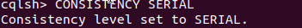
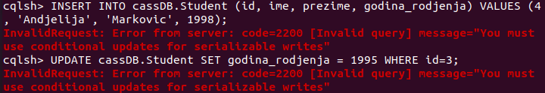
Operacija upisa (2)
Primer upisa:

Slide 23
Operacija čitanja
Paralelno u svim čvorovima.
Podaci se čitaju iz svoje replike ako je čvor otkazao.
Prioritet replike:
Data local
Rack local
Data center local
Podaci iz drugog centra podataka
Vrste zahteva za čitanjem koordinatorskog čvora – direktni, digest, read repair.

Slide 24
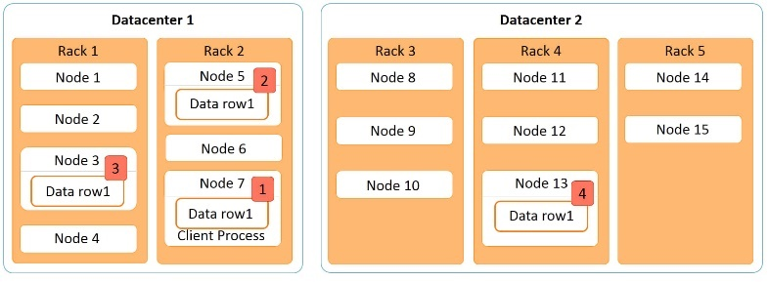
Operacija čitanja (2)
Primer čitanja iz čvora 7 (redosled – 7, 5, 3, 13):

Slide 25
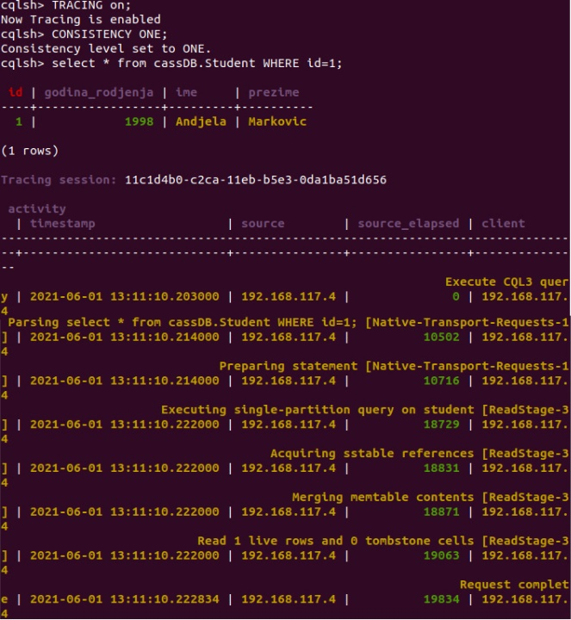
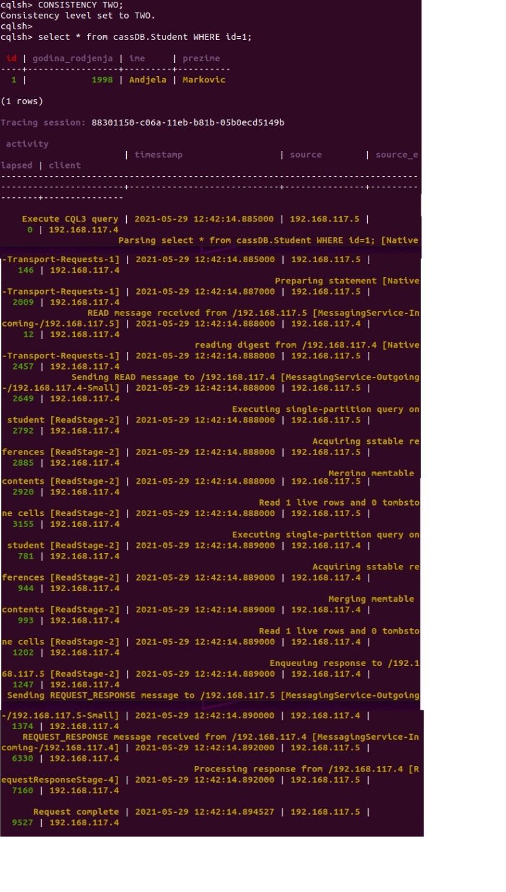
Operacija čitanja (3)

Slide 26
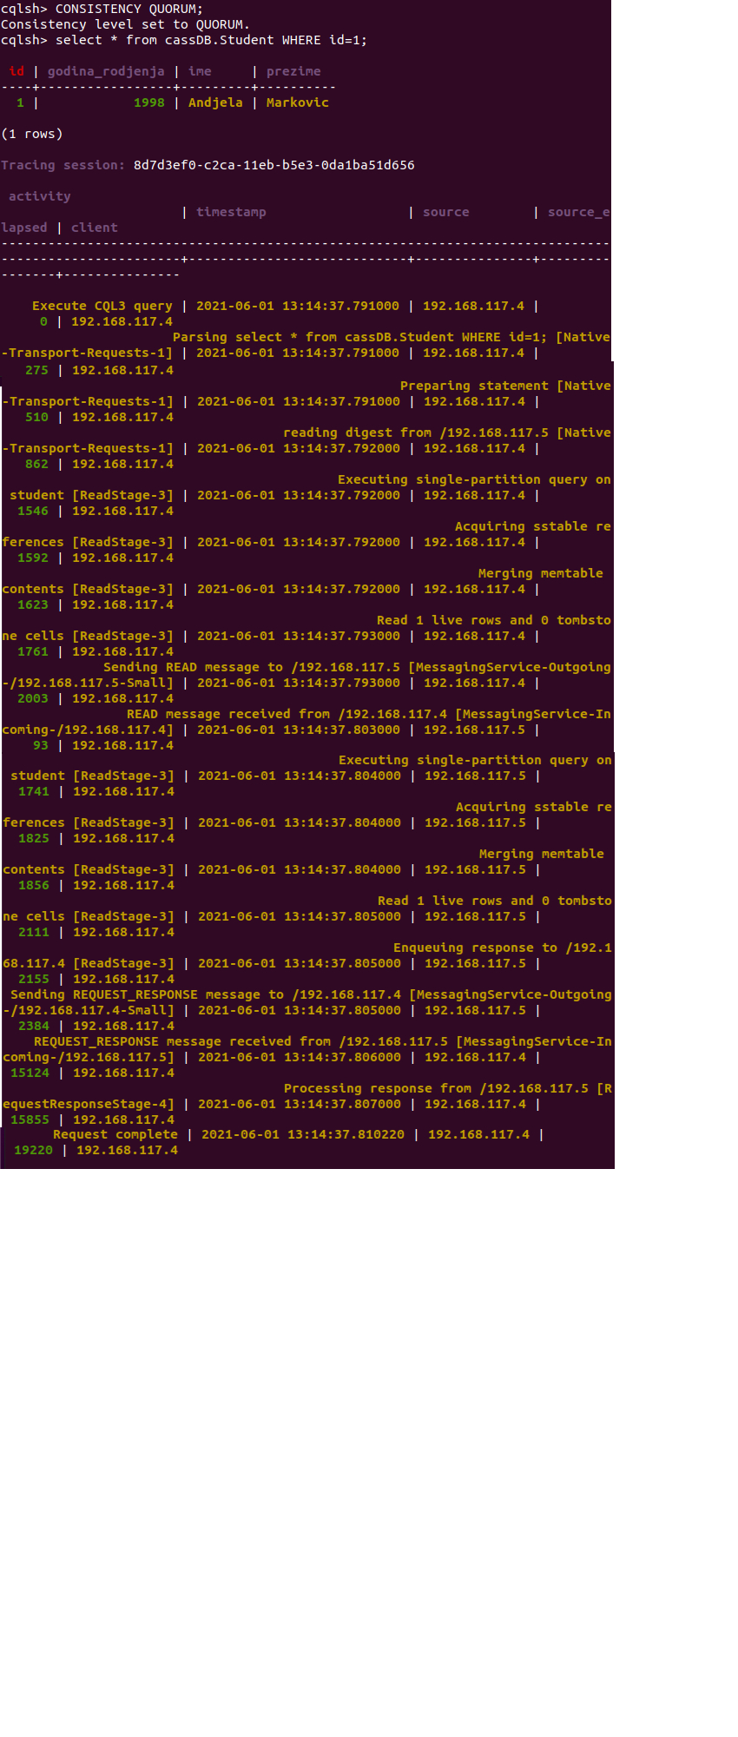
Operacija čitanja (4)

Slide 27
Operacija čitanja (5)

Slide 28
Zaključak
Cassandra poseduje prstenastu arhitekturu.
Podržava mrežnu topologiju sa više centara podataka, rack-ova i čvorova.
Podaci se dele na particije zbog raspodele opterećenja.
Replikacija predstavlja kreiranje kopija podataka koje se smeštaju na različitim čvorovima.
Ona obezbeđuje da ne postoji jedna tačka prekida.
Čitanje i upis se izvršavaju veoma brzo. Pri tome se može odrediti nivo konzistencije.
Dobro rešenje u primenama koje zahtevaju otpornost na otkaz i brzu konfiguraciju.

Slide 29
Korišćeni izvori
What is Cassandra?, dostupno na: https://www.datastax.com/cassandra (pristupljeno 25. 3. 2021)
About Cassandra Replication Factor and Consistency Level, dostupno na: Levelhttps://docs.apigee.com/private-cloud/v4.17.09/about-cassandra-replication-factor-and-consistency-level (pristupljeno 26. 4. 2021)
Apache Cassandra Architecture Tutorial, dostupno na: https://www.simplilearn.com/cassandra-architecture-tutorial-video (pristupljeno 30. 4. 2021)
Data Replication, dostupno na: https://teddyma.gitbooks.io/learncassandra/content/replication/data_replication.html (pristupljeno 30. 4. 2021)
Data replication, dostupno na: https://docs.datastax.com/en/cassandra-oss/3.x/cassandra/architecture/archDataDistributeReplication.html (pristupljeno 30. 4. 2021)
Understanding Data Partitioning and Replication in Apache Cassandra, dostupno na: https://www.slideshare.net/DataStax/understanding-data-partitioning-and-replication-in-apache-cassandra (pristupljeno 2. 5. 2021)
How is the consistency level configured?, dostupno na: https://docs.datastax.com/en/dse/6.7/dse-arch/datastax_enterprise/dbInternals/dbIntConfigConsistency.html (pristupljeno 1. 5. 2021)
How to Setup a Cassandra Cluster, dostupno na: https://www.bmc.com/blogs/setup-cassandra-cluster/ (pristupljeno 1. 5. 2021)

Slide 30
Korišćeni izvori (2)
Apache Cassandra Certification Training, dostupno na: https://www.simplilearn.com/cassandra-data-model-tutorial-video (pristupljeno 9. 4. 2021)
Coming in 1.2: Collections support in CQL3, dostupno na: https://www.datastax.com/blog/coming-12-collections-support-cql3 (pristupljeno 9. 4. 2021)
Cassandra at Scale: The Problem with Secondary Indexes, dostupno na: https://pantheon.io/blog/cassandra-scale-problem-secondary-indexes (pristupljeno 10. 4. 2021)
Understanding How CQL3 Maps to Cassandra's Internal Data Structure, dostupno na: https://www.slideshare.net/DataStax/understanding-how-cql3-maps-to-cassandras-internal-data-structure (pristupljeno 10. 4. 2021)
Cassandra Data Modeling Best Practices, Part 2, dostupno na: https://tech.ebayinc.com/engineering/cassandra-data-modeling-best-practices-part-2/ (pristupljeno 11. 4. 2021)
Understanding How CQL3 Maps to Cassandra’s Internal Data Structure: Sets, Lists, and Maps, dostupno na: https://opensourceconnections.com/blog/2013/07/24/understanding-how-cql3-maps-to-cassandras-internal-data-structure-sets-lists-and-maps/ (pristupljeno 12. 4. 2021)

Slide 31
Hvala na pažnji!

